Slide 1
Одеський національний медичний університет Фармацевтичний факультет
Кафедра організації та економіки фармації
Лекція
«Товарні запаси в структурі господарських засобів аптечних закладів, їх характеристика та класифікація. Організація прийому лікарських засобів від постачальника: супровідні документи, встановлення роздрібної ціни, правила зберігання. Механізми державного регулювання цін на ЛЗ»
Лектор
доцент, к.фарм.н. Бєляєва Оксана Іванівна

Slide 2

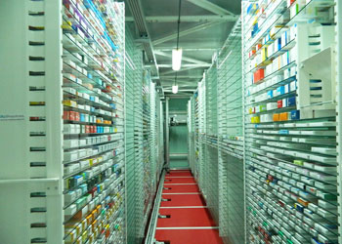
Товарний запас – це маса ЛЗ та інших товарів аптечного асортименту, що належать аптечній установі, знаходяться у сфері обігу та підлягають реалізації

Slide 3
Класифікація товарних запасів
1. За призначенням запасів
- запаси початкового зберігання (близько 80-85% всієї суми запасів) призначені для забезпечення безперебійного продажу товарів
- сезонного зберігання призначені для формування торгової пропозиції у періоди сезонних змін попиту чи пропозиції
- дострокового завезення - забезпечують нормальний рівень торгівлі протягом періоду між завезенням товарів у віддалених районах
- цільового призначення - створюються за розпорядженням органів влади для виконання певних цілей, не пов'язаних із поточною господарською діяльністю підприємств

Slide 4
Класифікація товарних запасів
2. Залежно від місця формування
- товарні запаси роздрібної торгівлі (аптеки, аптечні пункти)
- товарні запаси оптових підприємств (аптечні бази, аптечні склади, оптові фірми)
- запаси товарів в дорозі
- переведення товарних запасів інших облікових груп ТМЦ у товар

Slide 5
Класифікація товарних запасів
3. За місцезнаходженням товарних запасів
- у самостійно виділеному відділі запасів
- у будь-якому з відділів аптек
- у загальному відділі аптеки (за відсутності самостійних відділів)
- у дрібнороздрібній мережі (аптечні пункти)

Slide 6
Класифікація товарних запасів
4. За характером виміру товарних запасів
- у сумі
- у днях
- у кількості та сумі окремих асортиментних позицій
5. За джерелами формування
- за рахунок власних обігових коштів
- за рахунок позикових обігових коштів

Slide 7
ПЕРЕЛІК товарів, які мають право купувати та продавати аптечні заклади та їх структурні підрозділи (наказ МОЗ № 06.07.2012 №498 у редакції наказу МОЗ 23.11.2015 № 764)
Медичні вироби, медичні вироби для діагностики in vitro, імплантовані активні медичні вироби, комплектуючі до медичних виробів.
Предмети та засоби особистої гігієни (засоби для догляду за порожниною рота, шкірою, волоссям, засоби для гоління та після гоління, мило туалетне, шампуні, гігієнічні серветки, мочалки).
Природні та штучні мінеральні води, їдальня питна вода.
Косметичні засоби (креми, солі, лосьйони, скраби та ін. засоби, що виконують гігієнічні профілактичні та естетичні функції, у тому числі засоби для догляду за волоссям: пінки, лаки, муси, маски, ополіскувачі, фарба для волосся), за винятком парфумів та декоративної косметики.

Slide 8
ПЕРЕЛІК товарів, які мають право купувати та продавати аптечні заклади та їх структурні підрозділи (наказ МОЗ № 06.07.2012 №498 у редакції наказу МОЗ 23.11.2015 № 764)
5. Функціональні харчові продукти, харчові продукти для спеціального дієтичного споживання (у тому числі продукти дитячого харчування, харчування для спортсменів та осіб похилого віку), дієтичні добавки, напої, що не віднесені до дієтичного/дитячого харчування; продукти для діабетичного харчування; окремі харчові продукти в оригінальній заводській упаковці, такі як жувальні гумки, батончики, льодяники, драже, печиво; закваски, клітковина, біологічно активні добавки.
6. Репеленти (у тому числі електричні пристрої для використання змінних картриджів з репелентами), акарицидні засоби (засоби проти кліщів).
7. Дезінфекційні засоби. Антисептичні засоби, які не зареєстровані як лікарські засоби.
8. Прилади для контролю та регуляції мікроклімату середовища (іонізатори та зволожувачі повітря, термометри, гігрометри, термоіндикатори).

Slide 9
ПЕРЕЛІК товарів, які мають право купувати та продавати аптечні заклади та їх структурні підрозділи (наказ МОЗ № 06.07.2012 №498 у редакції наказу МОЗ 23.11.2015 № 764)
9. Пристрої для доочищення питної води та змінні фільтри-картриджі до них.
10. Товари для новонароджених та дітей, які не зареєстровані як медичні вироби.
11. Література з питань медицини, фармації та здорового способу життя.
12. Спеціальний одяг для працівників медицини та фармації.
13. Товари для осіб із обмеженими фізичними можливостями.
14. Ортопедичні товари, противаррикозні компресійні вироби, прилади вимірювання функціональних навантажень людини (кромкомір, лічильник калорій), масажери, інгалятори, медичні лампи, кварцові лампи, сольові, гелеві та електричні грілки, товари для магнітотерапії, які не зареєстровані як медицинські супутні товари до них (батарейки, зарядні пристрої).
15. Інструменти, пристрої для догляду за ротовою порожниною, шкірою, нігтями, волоссям.
16. Предмети та засоби для ароматерапії (ароматичні лампи, олії, палички, свічки).
17. Вироби з вати (ватні палички, диски, пластини), засоби жіночої гігієни, пластирі, паперові носовички, паперові та вологі серветки, туалетний папір, рушники паперові, панчішно-шкарпеткові трикотажні вироби, пакувальні матеріали, які не зареєстровані як медичні вироби .
18. Кошти, пристрої та інші товари для боротьби зі шкідливими звичками.
19. Ємності з термоізолюючого матеріалу для підтримки температурного режиму при транспортуванні (термоконтейнери, термосумки, термобокси), холодоелементи, картки-індикатори, індикатори заморожування термотестерів.
20. Лабораторний посуд. Ваги аптечні та комплекти різноваг

Slide 10
Формування роздрібної ціни на ЛЗ
Ціноутворення – це процес формування цін на товари та послуги
Основні системи ціноутворення:
- ринкове ціноутворення, що функціонує на основі механізму попиту та пропозиції;
- державне ціноутворення – формування державної цінової політики та методів регулювання цін.

Slide 11
Функції ціни
Розподільча
Облікова
Стимулююча
Збалансованого попиту та пропозиції
Завдання ціни
Соціальна
Економічна
Основні принципи ціноутворення у фармації
наукова обґрунтованість
цільова спрямованість
безперервність процесу ціноутворення
соціальна солідарність
єдність процесу ціноутворення та контролю за цінами

Slide 12
Основні види цін на лікарські засоби
щодо сфери застосування за впливом держави
Оптово-відпускна виробника
ціна одиниці імпортованого товару або ціна одиниці товару, встановлена договором, укладеним між вітчизняним виробником та суб'єктом оптової торгівлі ЛЗ
Закупівельна дистриб'ютора-
ціна одиниці товару, що визначається суб'єктом оптової торгівлі ЛЗ, для його подальшої реалізації через аптечну мережу
Роздрібна аптеки-
ціна одиниці товару, що визначається суб'єктом, який здійснює реалізацію товару через аптечну мережу
Регульована ціна –
ціна, на формування якої органи державного управління накладають певні обмеження
Вільна ціна –
ціна, що формується під впливом ринкової кон'юнктури фармринку
Фіксована ціна –
ціна, яка тимчасово встановлюється органами державного управління на відповідному рівні

Slide 13
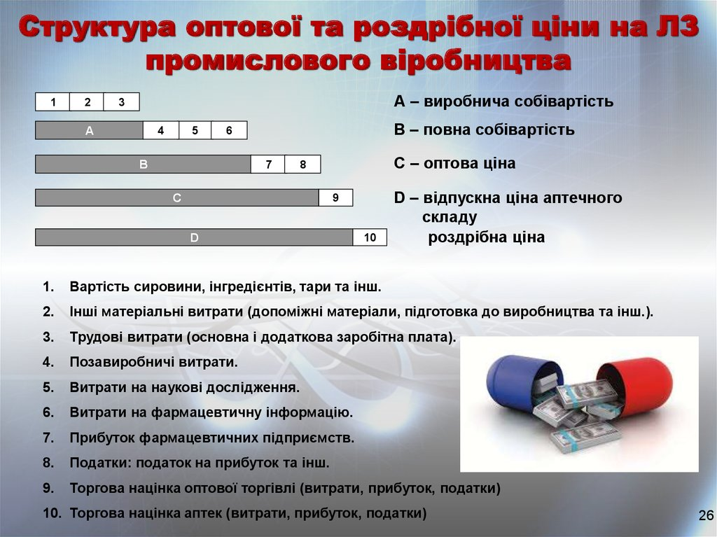

Slide 14
КАБІНЕТ МІНІСТРІВ УКРАЇНИ
ПОСТАНОВА
від 17 жовтня 2008 р. № 955
Про заходи щодо стабілізації цін на лікарські засоби
на лікарські засоби, включені до Національного переліку основних лікарських засобів (крім наркотичних, психотропних лікарських засобів, прекурсорів та медичних газів), граничні постачальницько-збутові надбавки не вище ніж 10 відсотків, що нараховуються до оптово-відпускної ціни з урахуванням податків та зборів, та граничні торговельні (роздрібні) надбавки, виходячи із закупівельної ціни з урахуванням податків, що не перевищують такі розміри:
Закупівельна ціна, гривень | Торговельна (роздрібна) надбавка до закупівельної ціни, відсотків
До 100 (включно) | 25
Більше ніж 100 до 500 (включно) | 20
Більше ніж 500 до 1000 (включно) | 15
Більше ніж 1000 | 10

Slide 15
Особливості визначення ціни на ЛЗ
1 квітня 2014 р. згідно змін до статті п. 193.1 Податкового Кодексу України, розділ V
Застосовується ПДВ -7 % з операцій щодо поставки ЛЗ, дозволених для виробництва та застосування в Україні та внесених до Державного реєстра ЛЗ
Формування ціни на товар здійснюється суб’єктом господарювання за такими алгоритмами:
1) ціна одиниці імпортованого товару визначається суб’єктом господарювання, що здійснює оптову торгівлю, за формулою
                Ціт = Мв (Кдр / Кмв ),
де Ціт — ціна одиниці імпортованого товару;
Мв — ціна одиниці товару зазначена в декларації митної вартості;
Кдр — середній курс гривні, встановлений на міжбанківському валютному ринку України на дату реалізації товару, до іноземної валюти, за якою здійснюється закупівля товару;
Кмв — офіційний курс гривні до іноземної валюти, встановлений Національним банком на дату митного оформлення товару, за якою здійснюється його закупівля;
2) закупівельна ціна одиниці товару визначається суб’єктом господарювання, що здійснює оптову торгівлю товаром, для його подальшої реалізації через аптечну мережу, за формулою
Цз = Цов + Нпз,
де Цз — закупівельна ціна; Цов — оптово-відпускна ціна; Нпз — постачальницько-збутова надбавка в межах граничного розміру;
3) роздрібна ціна одиниці товару визначається суб’єктом господарювання, що здійснює реалізацію товару через аптечну мережу, за формулою
Цр = Цз + Нтр,
де Цр — роздрібна ціна;
Цз — закупівельна ціна або оптово-відпускна ціна, встановлена вітчизняним товаровиробником;
Нтр — торговельна (роздрібна) надбавка в межах граничного розміру.

Slide 16
Зразок формування ціни на ЛЗ
Азитроміцин табл. 500 мг № 3
Гранична оптово-відпускна ціна – 46,02 грн. (у т.ч. ПДВ 7% – 3,01 грн)
Постачальницько-збутова націнка – 10 %
Закупівельна ціна оптової фірми:
(46,02-3,01) х 1,10 = 45,16 х 1,07 = 47,31 грн., у т.ч. ПДВ 2,15 грн.
Роздрібна ціна з торговою націнкою - 25% (препарат входить до Національного переліку основних ЛЗ):
(47,31-2,15) х 1,25 = 56,45 х 1,07 = 60,40 грн., у т.ч. ПДВ 3,95 грн.

